Slide 1
Projeto final de laboratorio de sistemas digitais
2023/2024

Slide 2
Controlador de forno elétrico (versão 3)
Henrique Moreira (119809)
Gabriel Pinhal (119667)
UNIVERSIDADE DE AVEIRO
DETI
03/06/2024

Slide 3
conteúdo
Introdução
FPGA
Arquitetura do sistema
Manual do utilizador
Conclusões

Slide 4
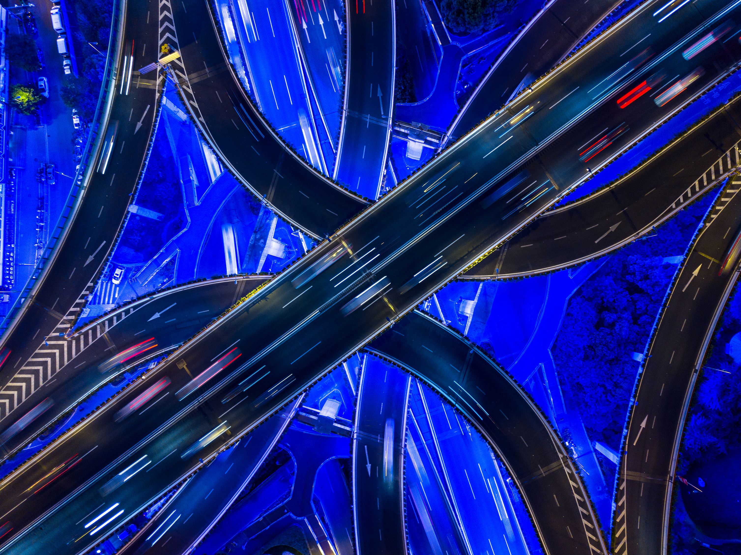
INTRODUÇÃO

Slide 5
1) Objetivo do projeto:
-Projetar e implementar um controlador digital de forno usando linguagem VHDL e
usando a FPGA
-Gerenciar modos de
operação manual e
automático.
2) Metodología:
-Uso de VHDL y FPGA
DE2-115
-Implementação e validação
em fases

Slide 6
FPGA
DE2-115

Slide 7
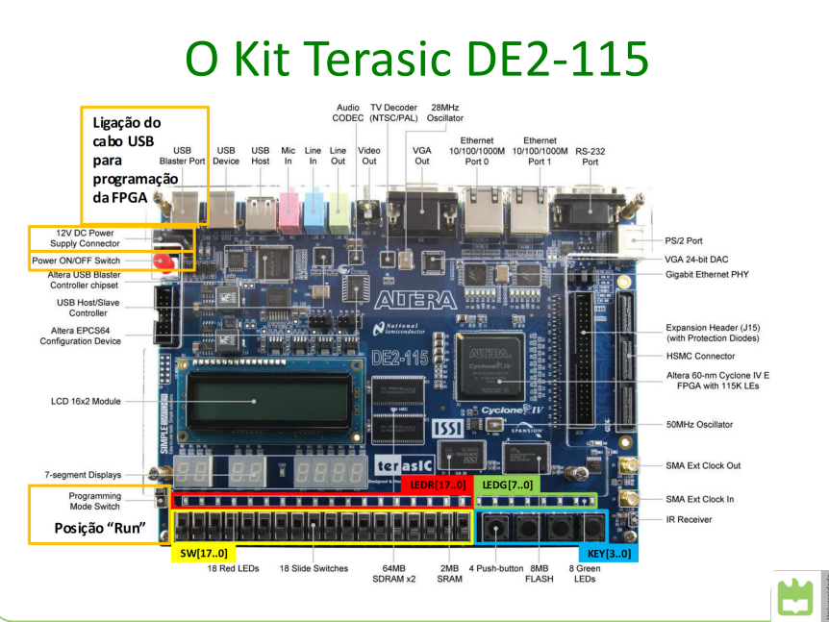
FPGA – Field Programmable Gate Array
E uma matriz de blocos lógicos
interligados de modo inteligente
  O modelo utilizado para testar o forno foi o Kit Terasic DE2-115 utilizado nas aulas práticas de LSD.

Slide 8
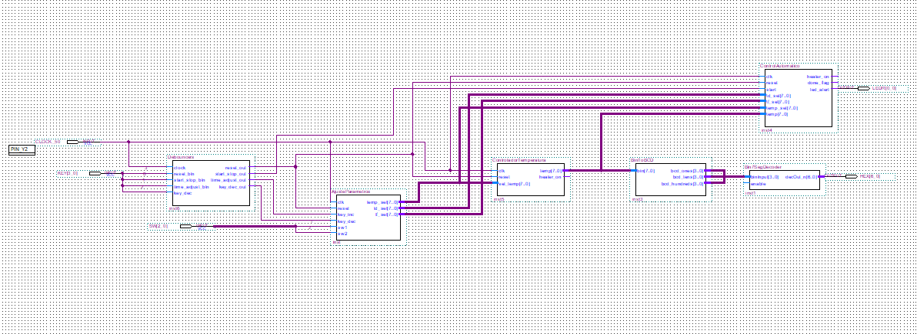
Arquitetura do Sistema

Slide 9
Arquitetura do Sistema
Controlador de temperatura
Ajuste de Parámetros
Control automático
Horno controlador
Bin 7 seg decoder
Debouncers
Bin to BCD
start
M
SW
A
I
KEY 3
C
D

Slide 10
MANUAL DO UTILIZADOR
MODOS:
MANUAL E AUTOMATICO
Ligando o Forno
Ao ligar o forno, ele inicia no modo manual com temperatura inicial .
Resumo dos Controles
KEY0: Inicia/Pausa cozimento.
KEY1: Incrementa valores.
KEY2: Decrementa valores.
KEY3: Desliga alarme e reinicia sistema.
SW1 & SW2: Seleção de parâmetros.

Slide 11
Conclusões
foram desenvolvidas novas capacidades em VHDL
novas formas de raciocínio
melhor compreensão da operação de sistemas digitais

Slide 12
OBRIGADO

